Slide 1
Notícias sobre coleta seletiva solidária
Programa RECOSOL

Slide 2
Comissão Local do Sistema de Biblioteca Integrantes: Patrícia Marra, Rosileine, Marcia Valéria
Realizadas duas coletas seletivas pela cooperativa Cooperangel.
1ª Coleta – realizada em 10/04/2014
1500 Kg de papel: Valor R$0,40 totalizando R$300,00
150 Kg de papelão: Valor R$0,20 totalizando R$ 60,00
Valor total de geração de renda R$ 360,00
2ª Coleta realizada em 11/07/2014
Volume destinado = 3120 Kg
Rateio correspondente aos cooperados = R$624,00

Slide 3
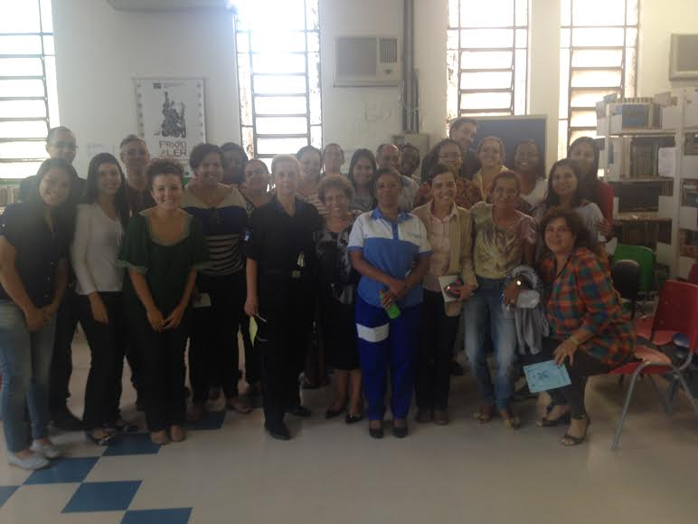
Capacitação na Biblioteca Central
Fonte: Arquivo RECOSOL, 01/08/2014. 28 praticantes: Diretora SBC, presidente da Cooperangel, funcionários da Limpeza, vigilância, bibliotecários, ClSBC, Bolsistas , coordenação Recosol.

Slide 4
Comissão Local do IB Claudia Aiub, David Borges, Isabella Garcia
Realizada 1 coleta pela Cooperativa Recooperar de Itaboraí
Volume 278 Kg
Total para rateio entre os cooperados R$ 125,53

Slide 5
Comissão Local do IB
PLANILHA DE CONTROLE DE ENTRADA DE MATERIAL
 |  |  |  |  |  | RESP
DATA: 12 MÊS : Agosto |  |  |  |  |  | ADRIANA
BALANCEIRO: DULCINEIA
EMPRESA: Uni Rio
TIPO DE MATERIAL | P/BRUTO | TARA | P/LÍQUIDO | VALOR Kg | TOTAL | VISTO
Papelão | 54 | 0 | 54 | R$ 0,32 | R$ 17,28
Branco IV | 127,5 | 0 | 127,5 | R$ 0,40 | R$ 51,00
Branco II | 15 | 0 | 15 | R$ 0,45 | R$ 6,75
Ferro | 47 | 0 | 47 | R$ 0,30 | R$ 14,10
Pet | 7 | 0 | 7 | R$ 1,70 | R$ 11,90
Plást grs Mst | 15 | 0 | 15 | R$ 1,00 | R$ 15,00
Vidro | 10 | 0 | 10 | R$ 0,20 | R$ 2,00
Latinha | 3 | 0 | 3 | R$ 2,50 | R$ 7,50
Total | 278,5 | 0 | 278,5 |  | R$ 125,53

